Slide 1
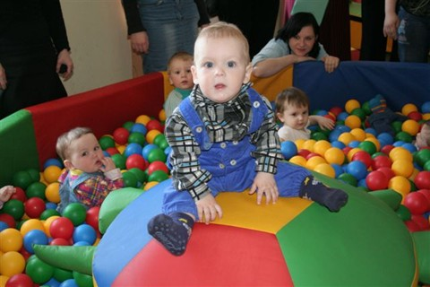
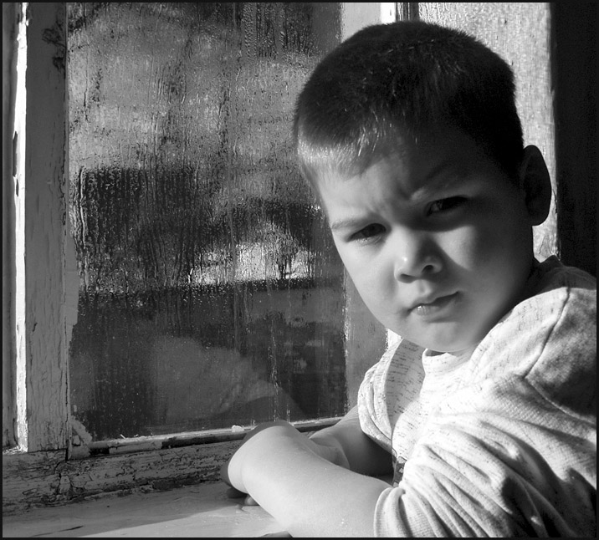
Система работы по выполнению ФЗ № 120 «Об основах системы профилактики правонарушений и безнадзорности несовершеннолетних»

Slide 2
ФЕДЕРАЛЬНЫЙ ЗАКОН ОБ ОСНОВАХ СИСТЕМЫ ПРОФИЛАКТИКИ БЕЗНАДЗОРНОСТИ И ПРАВОНАРУШЕНИЙ НЕСОВЕРШЕННОЛЕТНИХ Принят Государственной Думой 21 мая 1999 года Одобрен Советом Федерации 9 июня 1999 года
Из 1 статьи:
несовершеннолетний, находящийся в социально опасном положении, - лицо, которое вследствие безнадзорности или беспризорности находится в обстановке, представляющей опасность для его жизни или здоровья либо не отвечающей требованиям к его воспитанию или содержанию, либо совершает правонарушение или антиобщественные действия;

Slide 3
семья, находящаяся в социально опасном положении, - семья, имеющая детей, находящихся в социально опасном положении, а также семья, где родители или иные законные представители несовершеннолетних не исполняют своих обязанностей по их воспитанию, обучению и (или) содержанию и (или) отрицательно влияют на их поведение либо жестоко обращаются с ними (в ред. Федерального закона от 1 декабря 2004 г. № 150-ФЗ, - Собрание законодательства РФ от 6 декабря 2004 г. № 49, ст. 4849);

Slide 4
индивидуальная профилактическая работа - деятельность по своевременному выявлению несовершеннолетних и семей, находящихся в социально опасном положении, а также по их социально-педагогической реабилитации и (или) предупреждению совершения ими правонарушений и антиобщественных действий;
профилактика безнадзорности и правонарушений несовершеннолетних - система социальных, правовых, педагогических и иных мер, направленных на выявление и устранение причин и условий, способствующих безнадзорности, беспризорности, правонарушениям и антиобщественным действиям несовершеннолетних, осуществляемых в совокупности с индивидуальной профилактической работой с несовершеннолетними и семьями, находящимися в социально опасном положении.

Slide 5
Статья 14. ФЗ - 120 Органы управления образованием и образовательные учреждения
Общеобразовательные учреждения в соответствии с Уставами:
1) оказывают социально-психологическую и педагогическую помощь несовершеннолетним с ограниченными возможностями здоровья и (или) отклонениями в поведении либо несовершеннолетним, имеющим проблемы в обучении (в ред. Федерального закона от 30 июня 2007 г. № 120-ФЗ, - Собрание законодательства РФ от 2 июля 2007 г. № 27, ст. 3215);
2) выявляют несовершеннолетних, находящихся в социально опасном положении, а также не посещающих или систематически пропускающих по неуважительным причинам занятия в образовательных учреждениях, принимают меры по их воспитанию и получению ими общего образования (в ред. Федерального закона от 21 июля 2007 г. № 194-ФЗ, - Собрание законодательства РФ от 23 июля 2007 г. № 30, ст. 3808);
3) выявляют семьи, находящиеся в социально опасном положении, и оказывают им помощь в обучении и воспитании детей;
4) обеспечивают организацию в образовательных учреждениях общедоступных спортивных секций, технических и иных кружков, клубов и привлечение к участию в них несовершеннолетних;
5) осуществляют меры по реализации программ и методик, направленных на формирование законопослушного поведения несовершеннолетних.

Slide 6
Главный смысл и цель семейной жизни - воспитание детей.
Главная школа воспитания детей –
Это взаимоотношение мужа и жены, отца и матери.
В. Сухомлинский.

Slide 7
Первая группа семей
уровень педагогической культуры достаточно высокий. В семье благоприятная нравственная и трудовая атмосфера. Они имеют общие установки, семейные ценности, традиции. У родителей сформированы знания и умения в области семейного воспитания, систематически занимаются с детьми, понимают и принимают их, поддерживают постоянную связь с детским садом.
Вторая группа семей
средний уровень педагогической культуры. Нравственная и трудовая атмосфера семьи является позитивной, имеет место семейные традиции, но отношения между взрослыми и детьми зачастую противоречивые, возникают конфликты. Родители обладают определёнными знаниями в области педагогики, но они отрывочны, недостаточно осмысленны, они не всегда умеют применять свои знания на практике, их воспитательные умения нуждаются в дальнейшем развитии.
Третья группа семей
низкий уровень педагогической культуры. В семейном укладе чаще всего встречаются такие негативные явления, как пьянство, разлады, жестокость, грубость, высокий уровень конфликтности. Для родителей характерны, безответственное отношение к своим детям, деспотичный стиль отношений, равнодушие поведению детей.

Slide 8
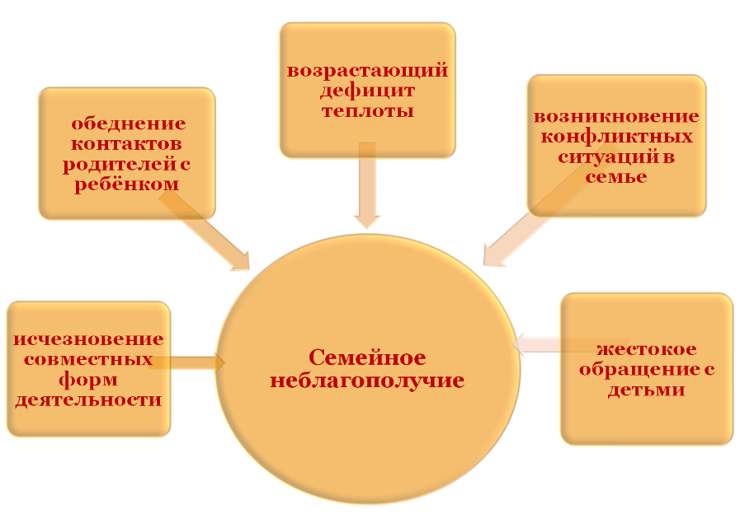

Slide 9
Основные критерии при определении семей данной категории :
► Неисполнение родителями своих обязанностей по жизнеобеспечению детей(отсутствие питания, одежды, несоблюдение санитарно-гигиенических условий)
►отсутствие условий для воспитания
детей (отсутствие работы у родителей, жилья и т.д.)
►вовлечение детей в противоправные действия(попрошайничество, проституция и т.д.)

Slide 10
основные критерии при определении семей данной категории
►жестокое обращение с детьми со стороны родителей
►отсутствие контроля за воспитанием и обучением детей (отсутствие связи со школой, невнимание родителей к успеваемости ребенка)
►семьи, в которых дети совершили преступление или правонарушение

Slide 11
Показатели неблагополучия семьи
Социально – экономические: длительная безработица одного (обоих) родителей, нежелание работать, а также частая смена мест трудоустройства; длительный статус малообеспеченной семьи и низкий материальный достаток; расходование имущества, принадлежащего ребенку, и денежных средств (пособий на ребенка и пенсий) не по целевому назначению; отсутствие элементарных продуктов питания, мебели, постельных принадлежностей, необеспеченность ребенка сезонной одеждой и обувью, школьными принадлежностями; задолженность (более 6 месяцев) перед жилищно – коммунальными службами.

Slide 12
Показатели неблагополучия семьи
Медико – санитарные: антисанитария жилища, пренебрежение минимальными санитарно – гигиеническими нормами; отсутствие в квартире (доме) электричества, отопления; алкогольная, наркотическая зависимость родителей, постановка их на учет в наркологический или психоневрологический диспансер; неухоженность и неопрятность детей, наличие у них частых заболеваний и травм; бездействие родителей при необходимости оказания детям медицинской помощи; несоблюдение родителями предписаний относительно лечения ребенка.

Slide 13
Показатели неблагополучия семьи
Социально – демографические: родители имеют статус лиц без определенного места жительства; устойчивое неправильное репродуктивное поведение семьи и особенно матери (частые беременности, которые заканчиваются абортом или отказом от ребенка); выраженная конфликтная ситуация в семье при разводе родителей; родители, или один из них, ранее лишался родительских прав по отношению к детям.

Slide 14
Показатели неблагополучия семьи
Психолого - педагогические: полное равнодушие родителей и отсутствие заботы и внимания к ребенку; устойчивое уклонение родителей от контакта со специалистами, игнорирование их рекомендаций; непосещение родителями образовательного учреждения, в котором обучается ребенок, несмотря на неоднократные приглашения со стороны администрации; систематическое применение к ребенку антипедагогических мер воздействия; насилие и жестокое отношение к ребенку, пренебрежение его основными интересами и нуждами.

Slide 15
Показатели неблагополучия семьи
Криминально – аморальные: постановка родителей на учет в органы внутренних дел; нарушение родителями общественного порядка по месту жительства, организация сборищ и притонов, вовлечение ребенка в преступную деятельность и антиобщественное поведение ( попрошайничество, занятие проституцией, употреблению алкоголя и наркотиков); оставление ребенка без пищи, тепла, присмотра, изгнание несовершеннолетнего из дома.

Slide 16
Последствия жизни и воспитания в социально опасной семье
● детская безнадзорность и беспризорность
● побеги из дома
● правонарушения и преступная деятельность
● алкоголизм
● наркомания и токсикомания
● половая распущенность

Slide 17
Эффективные меры воздействия на социально опасную семью
Принудительное лечение от алкоголизма;
Лишение родительских прав;
Консультирование;
Обучающие консультации для родителей;
Помощь общественных организаций;
Влияние через СМИ;
Пропаганда здорового образа жизни;
Пропаганда семейных ценностей;
Оказание материальной помощи;
Административные штрафы;
Создание клубов по интересам;
Постоянный патронаж;
Обеспечение бесплатным питанием детей из социально опасных семей;
Бесплатное лечение детей и оздоровление в период каникул;
Взаимодействие всех служб в раннем выявлении и индивидуальный подход к решению проблем каждой семьи.

Slide 18
Формы работы с родителями социально опасных семей
♦ диагностика микроклимата в семье глазами родителей и их детей
♦ анкетирование, тестирование
♦ наблюдение
♦ беседа
♦ консультирование
♦ патронаж
♦ тренинг
♦ дискуссионный диалог
♦ лекция
♦ семинар
♦ психотерапия, психокоррекция

Slide 19
Социально-демографические данные семьи
Ф.И. ребёнка____________________________________________________________________________________
Возраст_________________________________________________________________________________________
Дата рождения___________________________________________________________________________________
Ф.И.О. мама_____________________________________________________________________________________
Дата рождения___________________________________________________________________________________
Место работы____________________________________________________________________________________
Дом. Тел.______________________________________раб.тел.___________________________________________
Ф.И.О. папы_____________________________________________________________________________________
Дата рождения___________________________________________________________________________________
Место работы____________________________________________________________________________________
Дом. Тел. _____________________________________ раб. тел. __________________________________________
Сколько лет в браке ______________________________________________________________________________
Ф.И.О. бабушки, дедушки (номер телефонов)_________________________________________________________
________________________________________________________________________________________________
Ф.И. братья, сёстры (дата рождения)________________________________________________________________
________________________________________________________________________________________________
Адрес прописки_________________________________________________________________________________
Адрес фактического проживания ___________________________________________________________________
Посещает ли ребёнок учреждения дополнительного образования (секции, кружки, школы для дошкольников)___________________________________________________________________________________
________________________________________________________________________________________________
Увлечения ребёнка ______________________________________________________________________________
________________________________________________________________________________________________
Совместные увлечения родителей и детей (семейные традиции, досуг, хобби)_____________________________
________________________________________________________________________________________________

Slide 20
Карточка наблюдения
за состоянием и внешним видом ребёнка
Ф.И. ребёнка______________________________________________________
Группа___________________________________________________________
Цель проведения наблюдения________________________________________
Воспитатели____________________________________________________________
Дата | Состояние здоровья ребёнка | Эмоциональное состояние ребёнка | Внешний вид (одежда) | Соблюдение гигиенических требований

Slide 21
Эффективные формы и методы общения
педагога с родителями
Первый этап «Знакомство»
Второй этап «Практический»
Третий этап
«Контрольно-оценочный»
Информационно-просветительская
Диагностический
Организационный
Образовательная
Диагностический
Статьи, пригласительные, папки передвижки, копилки добрых дел
самооценка
Совместные занятия, мастер -классы
опрос
Планирование мероприятий
Оценочные листы
Экспресс диагностика
Анкетирование, тестирование
Посредническая
Социально-педагогическая профилактика
Консультации, родительские собрания
праздники, выставки, походы
Консультации, семинары -практикумы и др.
-Создание эффективного общения педагогов с родителями, установление партнёрских отношений.

Slide 22
Система работы ОУ по оказанию помощи родителям в обучении и воспитании детей.
Выбор родительского комитета в группах.
Выбор родителей в Совет учреждения .
«День открытых дверей» для родителей.
Привлечение родителей к проведению мероприятий.
Выявление социально-неблагополучных, малообеспечен-ных, многодетных семей и постановка их на ВШК.
Посещение по месту жительства семей, находящихся в социально-опасном положении.
Проведение мероприятий родительского всеобуча. Организация консультаций специалистов: педагогов, медицинских работников для родителей.
Организация тематических встреч родителей с работниками образования, правоохранительных органов, органов здравоохранения.
Использование разнообразных форм для проведения родительских собраний: лекции, конференции, ролевые игры, практикумы и др.

Slide 23
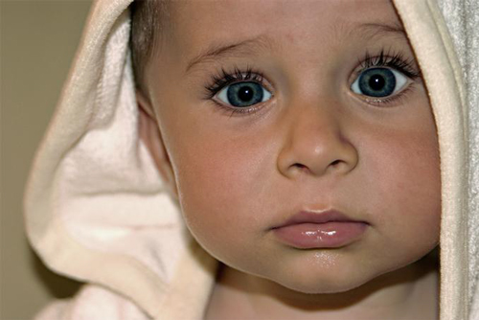
«Мероприятия ранней профилактики правонарушений и безнадзорности»
Что может сделать ВАШ коллектив в рамках ранней профилактики правонарушений и безнадзорности?

Slide 24
Семья –
это общество в миниатюре,
от целостности которого зависит
безопасность всего большого
человеческого общества.
Ф. Адлер.

